Slide 1

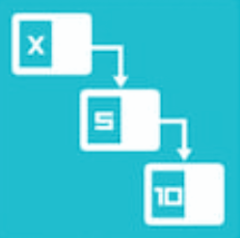

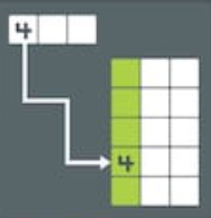
Our Agenda
Hashing
Stacks
Queues
Linked Lists

Slide 2
QUEUE
Saac Sornchai

Slide 3
Queue
Our Mission
Understand Queue
1
Operation on Queue
2
How to Implement Queue
3

Slide 4
Queue
Our Mission
Understand Queue
1
Operation on Queue
2
How to Implement Queue
3

Slide 5

Queue
rear
front

Slide 6
Queue
Empty Queue
Node

Slide 7
Empty Queue
front == NULL
rear == NULL

Slide 8
Non-Empty Queue
front
1
rear

Slide 9
Non-Empty Queue
front
1
2
rear

Slide 10
Non-Empty Queue
front
1
2
3
rear

Slide 11
Queue
Our Mission
Understand Queue
1
Operation on Queue
2
How to Implement Queue
3

Slide 12
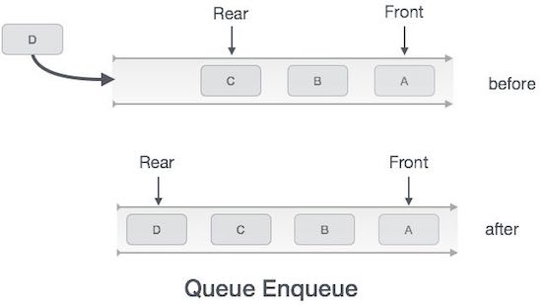
Enqueue
Insert node into queue
https://www.tutorialspoint.com/data_structures_algorithms/images/queue_enqueue_diagram.jpg
Notes:
https://www.tutorialspoint.com/data_structures_algorithms/images/queue_enqueue_diagram.jpg

Slide 13
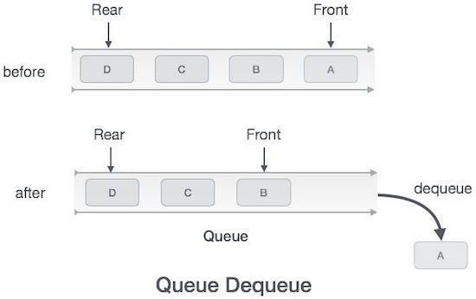
Dequeue
Remove node from queue
https://www.tutorialspoint.com/data_structures_algorithms/images/queue_dequeue_diagram.jpg
Notes:
https://www.tutorialspoint.com/data_structures_algorithms/images/queue_dequeue_diagram.jpg

Slide 14

First In - First Out
เข้ามาก่อน ออกไปก่อน ตามคิว
https://www.tutorialspoint.com/data_structures_algorithms/images/queue_example.jpg
Notes:
https://www.tutorialspoint.com/data_structures_algorithms/images/queue_example.jpg

Slide 15
Queue
Our Mission
Understand Stack
1
Operation on Stack
2
How to Implement Queue
3

Slide 16
Queue
ใช้ Doubly Linked List
front ของ Queue คือ head ของ Linked List
rear ของ Queue คือ tail ของ Linked List

Slide 17
Queue
operation Enqueue คือฟังก์ชัน insert_last
เพิ่ม node ที่ rear เท่านั้น
operation Dequeue คือฟังก์ชัน remove_first
นำ node ออกจากตำแหน่ง front เท่านั้น
ไม่มีการเรียงลำดับ node

Slide 18
Queue
Next
Bitmask

